Slide 1
APLICAȚIE DE GESTIONARE DE EVENIMENTE
Student: Tudoroiu Simona
Profesor Coordonator: Lect.dr. Natalia Ozunu
Notes:
Buna ziua! Lucrarea mea de licenta este reprezentata de o aplicatie de gestionare de evenimente. In cele ce urmeaza va voi prezenta motivatia din spatele lucrarii, voi aminti cateva aplicatii similare, dar si contributia adusa de mine, voi expune tehnologiile folosite pentru realizarea lucrarii, si voi prezenta cateva functionalitati importante ale aplicatiei, pe final fiind demo-ul in care voi intra mai in amanunt in ceea ce priveste aplicatia in sine.

Slide 2
Motivație
Orașele duc lipsa unui sistem de promovare a evenimentelor sociale.
Notes:
Motivatia care m-a adus in punctul in care sa doresc sa realizez aceasta lucrare de licenta este data de faptul ca, fiind studenta in Bucuresti venita din alt oras, si nestiind locatii in care sa imi petrec timpul liber, am simtit nevoia unui sistem facut pentru promovarea evenimentelor sociale.

Slide 3



Aplicații similare
Notes:
In cele ce urmeaza, va voi prezenta 3 aplicatii mobile similare care au ca scop promovarea evenimentelor sociale, mai exact voi prezenta functionalitatile lor cheie.
In primul rand avem aplicatia Whova, destinata gestionarii evenimentelor atat online, fizice sau hybrid. Ca utilizator al aplicatiei, vei avea nevoie de un ID pentru a putea participa la un eveniment, iar ca administrator de evenimente, postarea este contra cost per eveniment.
A doua aplicatie este SpotMe, destinata promovarii evenimentelor in cadrul firmelor. Ca utilizator, trebuie sa te inscrii la eveniment si sa faci check-in-ul online pentru a putea participa la acesta. Pentru accesarea functionalitatilor de administrator, trebuie platit un plan, pretul fiind stabilit in urma completarii unui formular.
Ultima aplicatie este Bizzabo, destinata tuturor tipurilor de evenimente, online, fizice sau hybrid. Pentru a putea accesa un eveniment, utilizatorul trebuie sa aiba email-ul de logare asociat evenimentului respectiv. Ca in cazul aplicatiei SpotMe, functionalitatile de administrator sunt accesibile dupa completarea unui formular prin care se decide planul contra cost.

Slide 4
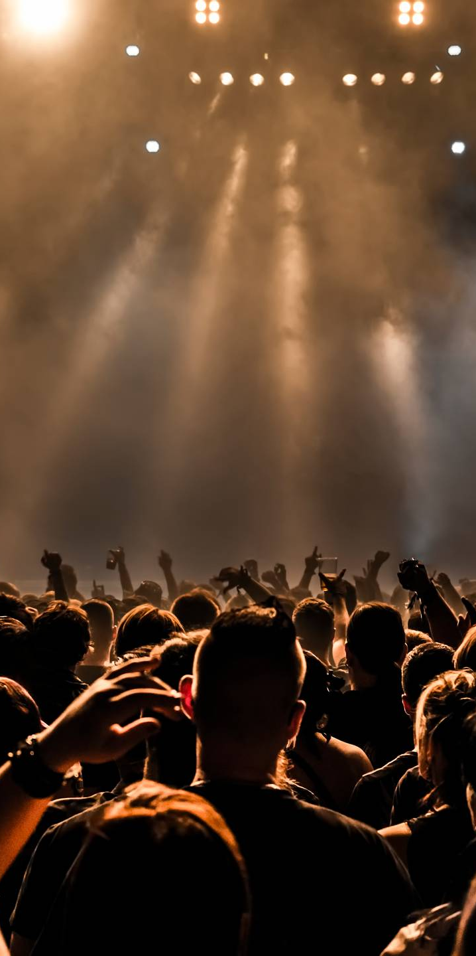
Ce aduce în plus aplicația „eventapp”?
Notes:
Ce aduce in plus lucrarea mea de licenta, si anume aplicatia mobila "EventApp"?

Slide 5
Combinarea funționalităților aplicațiilor prezentate anterior
Harta interactivă
Notes:
Aplicatia "EventApp" combina functionalitatile aplicatiilor prezentate anterior, precum gestionarea atat evenimentelor sociale, cat si celor din cadrul firmelor. Totodata, poti posta si sa gasesti evenimente, fiecare rol avand si functionalitati in plus care vor fi prezentate in demo.
Functionalitatea cea mai importanta pe care am vrut sa o dezvolt in cadrul acestui proiect de licenta a fost harta interactiva. Aceasta harta are ca scop vizionarea mai eficienta a evenimentelor, direct pe harta, fiind marcate toate evenimentele disponibile in aplicatie. De asemenea, harta ofera si vizualizarea unui drum de la locatia utilizatorului, pana la evenimentul de interes, drum realizat cu masina, pentru a oferi o privire de ansamblu asupra deplasarii.

Slide 6

Tehnologii folosite
Notes:
Acum voi trece peste tehnologiile folosite in dezvoltarea aplicatiei mobile "EventApp".

Slide 7




backend
Notes:
In ceea ce priveste partea de backend, aceasta a fost realizata folosind nodejs, impreuna cu npm pentru descarcarea pachetelor de care am avut nevoie, precum express pentru rutare, middleware, gestionarea raspunsurilor si cererilor, sequelize impreuna cu mysql2, unde sequelize este un Object Relational-Mapping framework, folosit pentru a scrie cod JavaScript pentru a interactiona cu baza de date si mysql2 fiind un client de MySQL pentru nodejs si multe alte pachete necesare. Am folosit JSON Web Token ca metoda de accesare a rutelor private, server-ul fiind capabil sa decida daca utilizatorul are permisiune de accesare a unei rute prin payload-ul token-ului. Si nu in ultimul rand, am folosit MySQL pentru baza de date a aplicatiei, fiind o baza de date relationala.

Slide 8
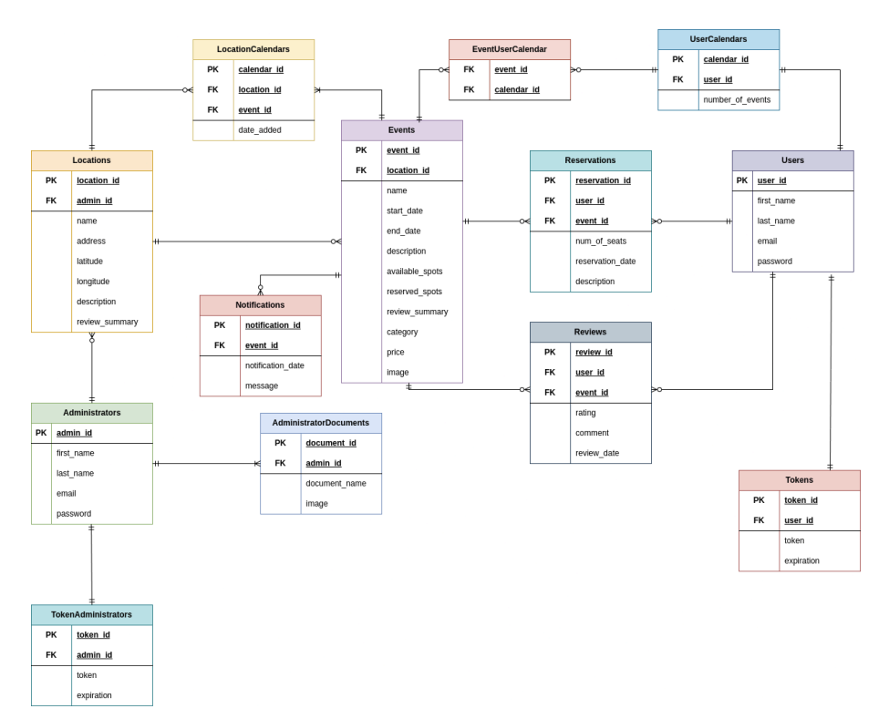
Baza de date A aplicației
Notes:
Aceasta este baza de date a aplicatiei. Sunt prezente 12 tabele ce au fost definite folosind pachetul sequelize amintit mai devreme, dar si un tabel de legatura ce leaga Events de UserCalendar, fiind la baza o relatie Many-To-Many intre ele.

Slide 9


frontend
Notes:
In ceea ce priveste frontend-ul, acesta a fost realizat cu ajutorul framework-ului React Native, destinat dezvoltarii de aplicatii mobile native. Acest framework extinde functionalitatile framework-ului de aplicatii web React, folosind componente native platformei in loc de componente web. In completare, am folosit si framework-ul Expo, ce acopera o gama larga de API-uri extinse, eliminand nevoie de scriere de cod nativ acolo unde nu este cazul. Ca in cazul backend-ului, am folosit npm pentru instalarea si gestionarea pachetelor de care am avut nevoie.

Slide 10

Eventapp
All events in one place
Seamlessly managing every detail
Notes:
In cele ce urmeaza voi intra putin in detalii in ceea ce priveste cateva dintre paginile cele mai interesante ale aplicatiei.

Slide 11
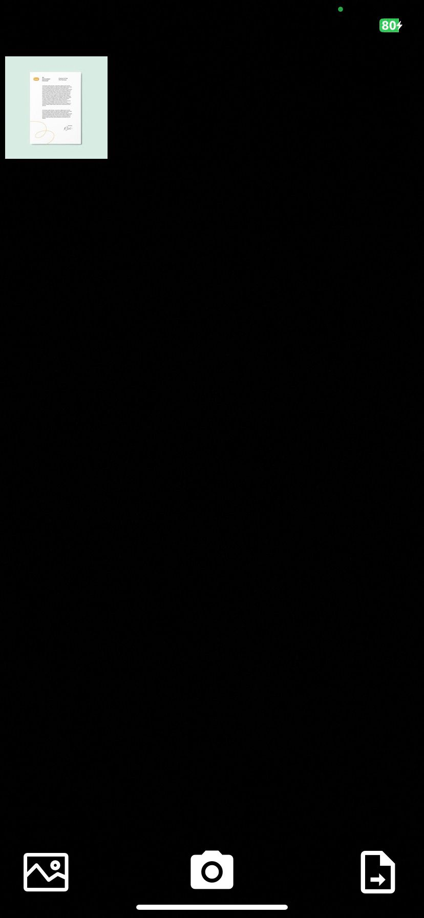
Procesul de înregistrare a administratorului
Realizat folosind:
expo-camera aspectul camerei
expo-image-picker funcționalitatea de încărcare a fotografiilor din galeria telefonului
nodemailer trimiterea de email
Notes:
Procesul de inregistrare a utilizatorului este unul clasic, prin completarea a mai multor date de care aplicatia are nevoie. Insa pentru administratorul de local, procesul este putin diferit. A fost nevoie de o metoda de a valida statutul de administrator de local, asadar solutia pe care am gasit-o a fost ca in procesul de inregitrare, acesta sa incarce poze ce demonstreaza acest fapt, care mai apoi vor fi verificate de administratorul aplicatiei, denumit in licenta drept administrator general. Pentru frontend am folosit pachetul expo-camera, pentru a putea introduce aspectul camerei in aplicatie, dar si expo-image-picker pentru functionalitatea de a incarca pozele. In acest proces, daca administratorul general accepta sau nu cererea contului de administrator de local, va fi trimis un email in ambele cazuri, care in backend este dezvoltat folosind libraria nodemailer.

Slide 12
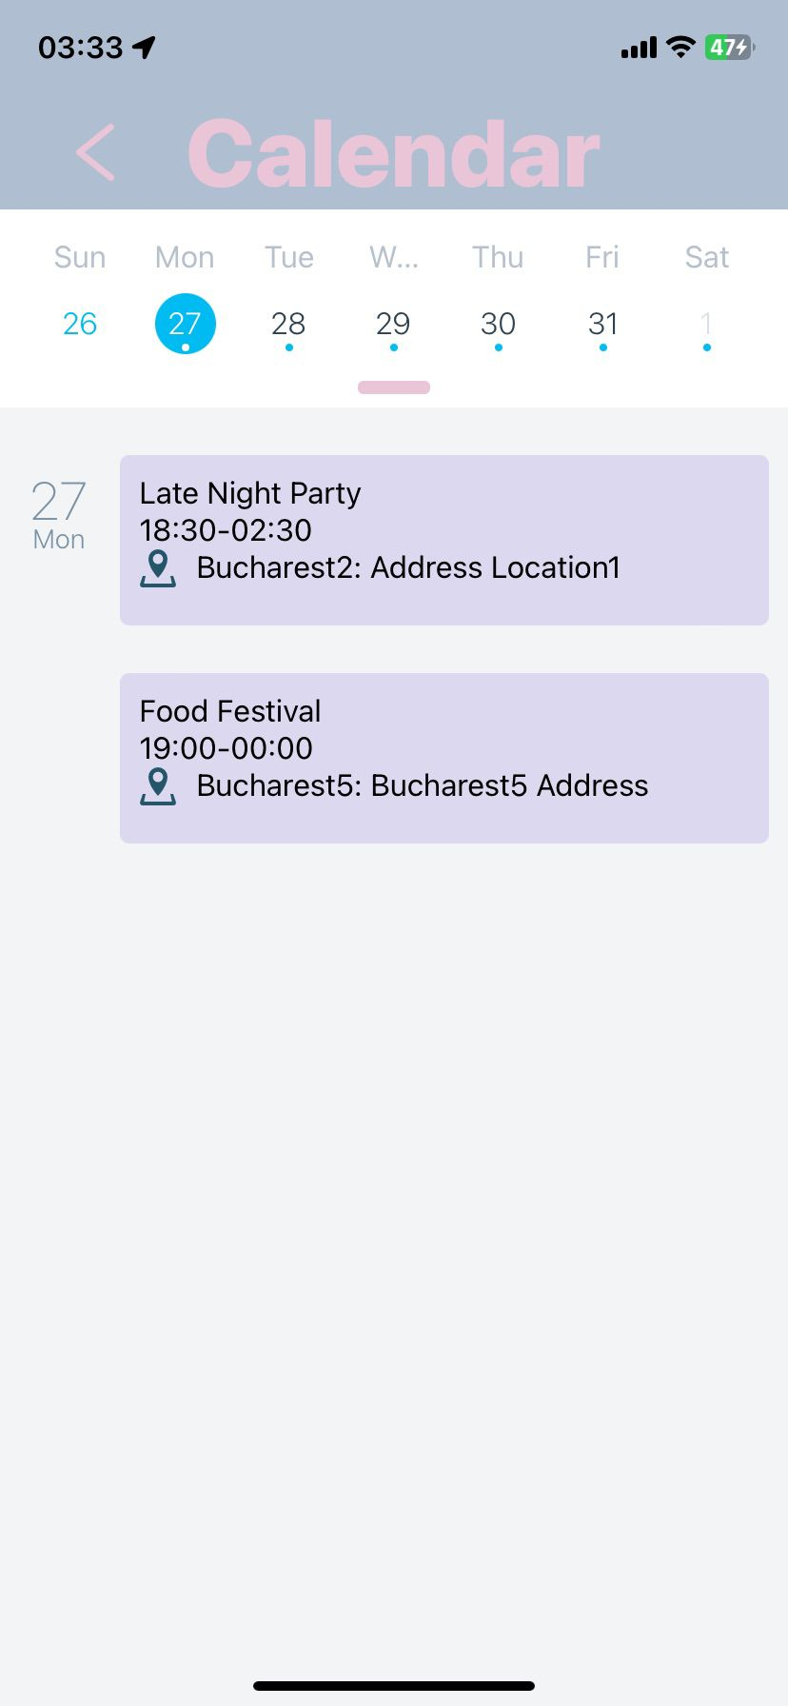
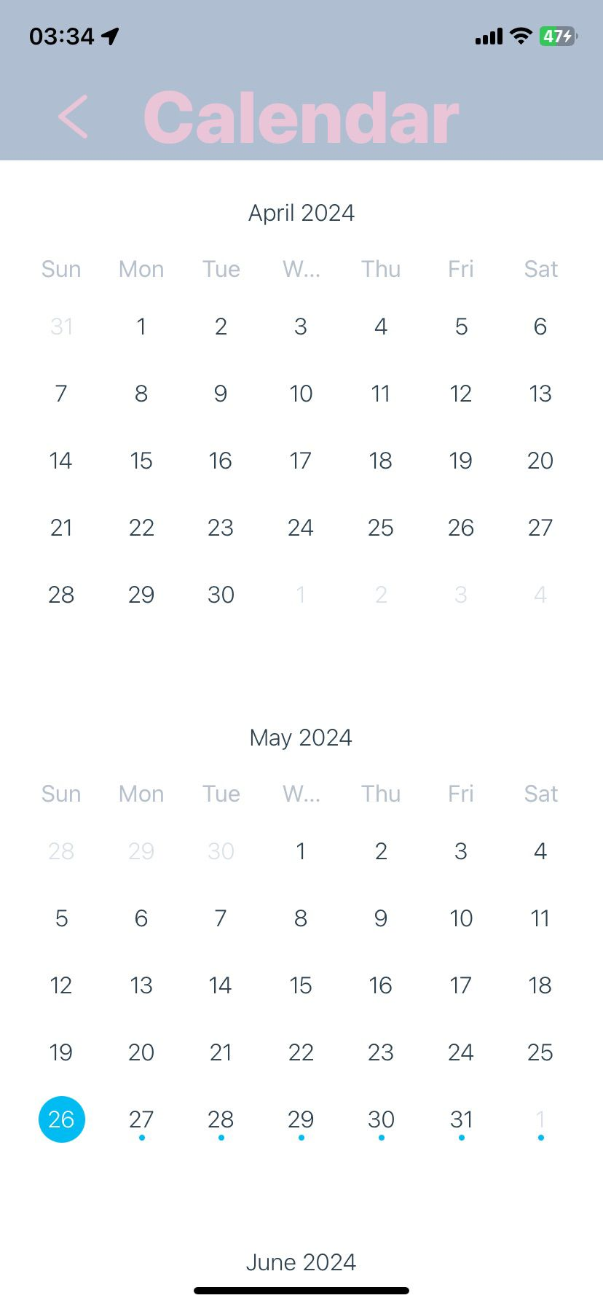
Calendar și agenda
Realizate folosind:
react-native-calendars aspectul calendarului și al agendei
Notes:
Atat utilizatorul, cat si administratorul de local, dispune de un calendar personalizat unde poate sa observe agenda dintr-o anumita zi. In cazul utilizatorului, agenda reflecta evenimentele la care are rezervare, iar in cazul administratorului, calendarul este specific pe fiecare locatie in parte pe care o detine. Aceasta functionalitate a fost realizata cu ajutorul pachetului react-native-calendars, de unde am folosit componenta Agenda.

Slide 13
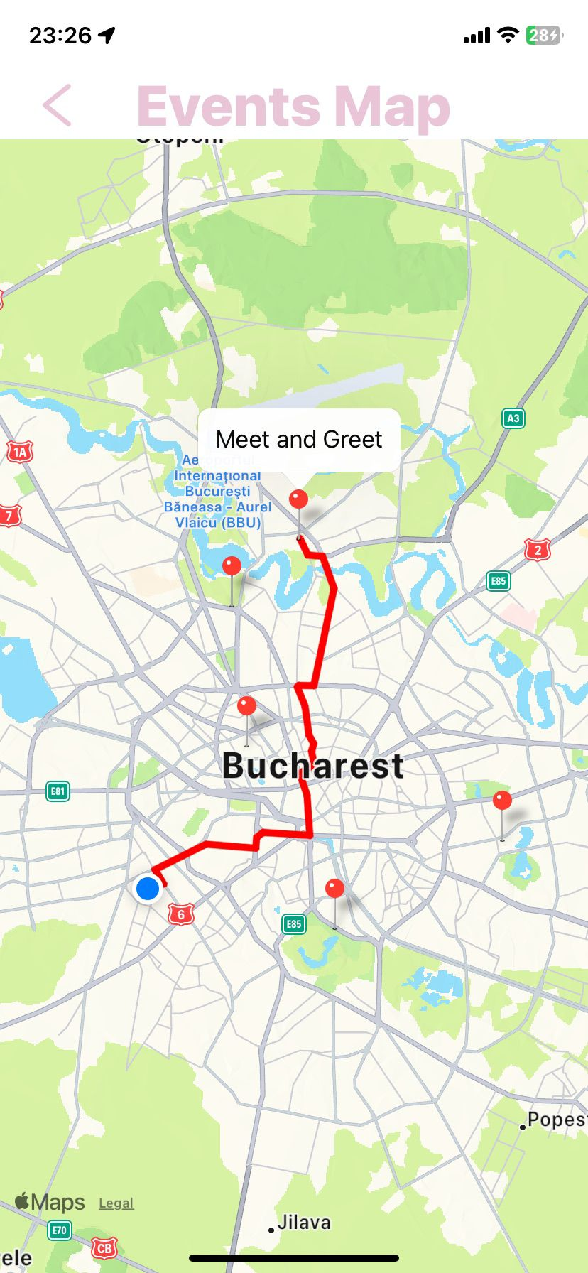
Harta interactivă
Realizată folosind:
expo-location preluarea locației curente ale utilizatorului
react-native-maps aspectul hărții, marcajele locațiilor și drumul de la locația utilizatorului până la eveniment
Pentru generarea drumului, a fost folosit API-ul de la OpenRouteService.
Notes:
Functionalitatea principala, si anume harta interactiva, a fost realizata cu ajutorul pachetului react-native-maps, unde am folosit componenta MapView pentru aspectul hartii, Marker pentru marcajele evenimentelor, si Polyline pentru marcarea drumului. Drumul a fost generat folosind API-ul de OpenRouteService, deoarece ofera un numar mare de cereri gratis pe zi, si anume 7000.

Slide 14

Demo

